Slide 1
PROGRAMACIÓN DE SERVICIOS Y PROCESOS — TEMA 4: PROGRAMACIÓN DE COMUNICACIONES EN RED
WebSocket con STOMP
El canal de actividad en vivo

Slide 2
¿Cómo se entera un cliente de algo que acaba de pasar?
Con REST puro, el cliente siempre pregunta primero: manda una petición, el servidor responde, y ahí termina esa conversación.
¿Qué pasa cuando el servidor sabe algo que al cliente le interesa, y el cliente todavía no ha preguntado por ello? Con petición-respuesta puro, el servidor solo puede reaccionar, nunca tomar la iniciativa.
Tema 4 · WebSocket con STOMP

Slide 3
Las soluciones históricas, en orden de aparición
1. Recargar la página — a mano, o con un setTimeout. Brutal y lento: el usuario ve parpadear toda la página por un dato que probablemente ni ha cambiado.
2. Polling: el cliente pregunta cada X segundos, ¿ha cambiado algo? Funciona, pero con coste real: peticiones constantes, casi siempre "no, nada nuevo", y retraso de hasta X segundos.
3. Long polling: el servidor retiene la respuesta hasta que hay algo que contar. Mejora el retraso, pero sigue siendo, en el fondo, peticiones repetidas.
Las tres dan vueltas al mismo obstáculo: el cliente sigue siendo quien pregunta. WebSocket elimina la necesidad de preguntar, en vez de perfeccionar la pregunta.
Tema 4 · WebSocket con STOMP

Slide 4
WebSocket: el canal bidireccional persistente
WebSocket implementa el tercer modelo de comunicación (visto en el apartado anterior) mediante un protocolo bidireccional sobre una conexión TCP que permanece abierta mientras ambos extremos la mantienen.
Cliente y servidor pueden enviar mensajes en cualquier momento, sin abrir una conexión nueva para cada intercambio. No es el mismo API que el Socket de Java clásico, aunque por debajo siga existiendo una conexión TCP.
Tema 4 · WebSocket con STOMP

Slide 5
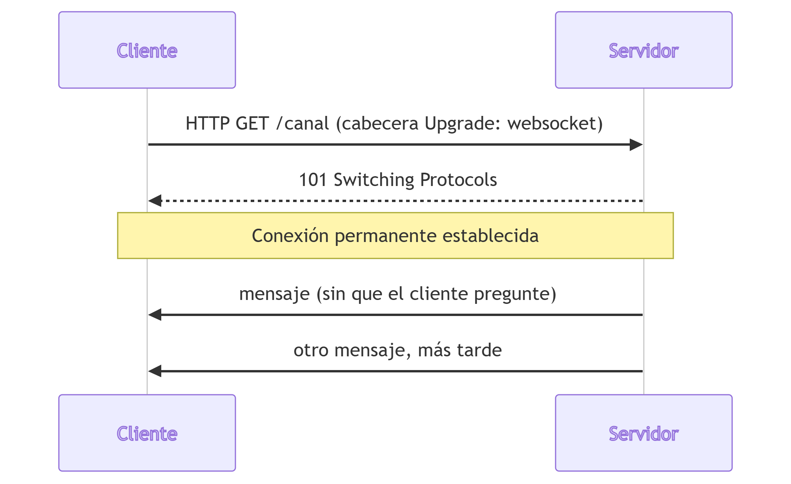
Del HTTP normal al canal permanente
El navegador manda una única petición HTTP con una cabecera especial (Upgrade) que pide cambiar de protocolo. Si el servidor acepta, la conexión no se cierra: se queda abierta de forma permanente.
Tema 4 · WebSocket con STOMP

Slide 6
El cliente no se queda esperando: el callback
El servidor manda mensajes sin que nada los haya provocado desde el cliente. Y el cliente, en su lado, tampoco se queda bloqueado esperándolos.
El cliente deja registrado un aviso —un callback— y sigue a lo suyo; en cuanto llega un mensaje por ese canal, se ejecuta ese aviso automáticamente, tantas veces como mensajes lleguen. Es el mismo patrón onConnect/subscribe de la Actividad 4.2.
Tema 4 · WebSocket con STOMP

Slide 7
Qué es STOMP
WebSocket por sí solo no define conceptos como destinos, suscripciones o tipos de aviso. STOMP (Simple Text Oriented Messaging Protocol) añade esa capa encima:
Destino: un nombre para cada tipo de mensaje, como /topic/notas o /topic/alertas-stock.
Suscripción: cada cliente se suscribe solo a los destinos que le interesan, sin que le lleguen los demás.
El mismo patrón de publicación-suscripción que ya conoces de ApplicationEventPublisher (Tema 3), ahora con el suscriptor fuera de la JVM, en el navegador.
Tema 4 · WebSocket con STOMP

Slide 8
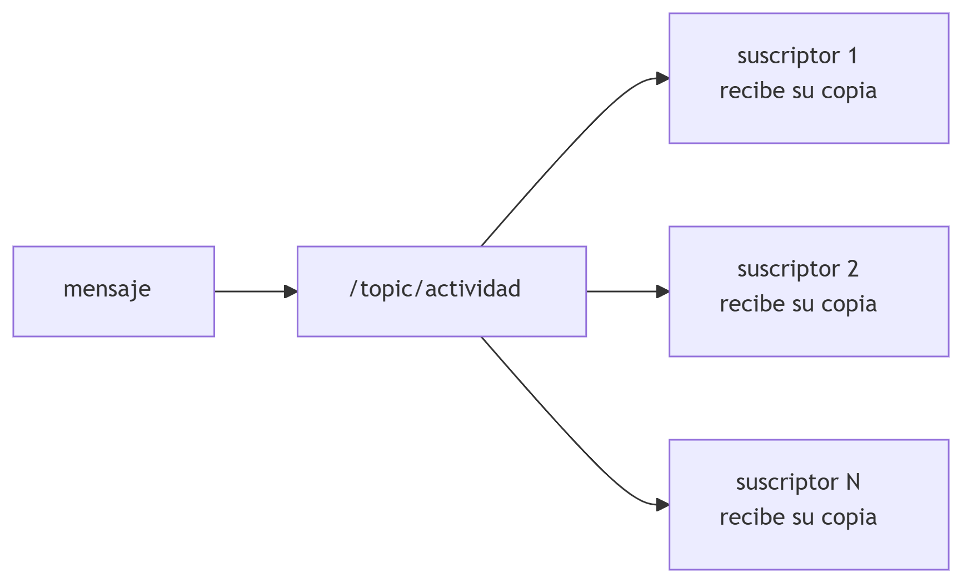
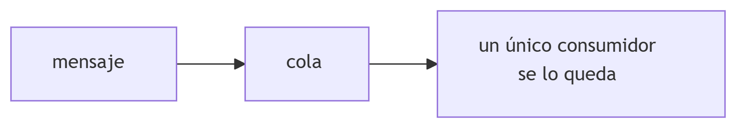
El reparto de mensajes: distinto al de RabbitMQ
Cola de RabbitMQ (Tema 3)
Topic de STOMP
Un destino STOMP puede tener varios suscriptores a la vez, y todos reciben su propia copia. En una misma cola de RabbitMQ, cada mensaje se entrega a uno de sus consumidores.
Tema 4 · WebSocket con STOMP

Slide 9
El caso de uso: actividad en vivo
Cada vez que se crea, modifica o borra un Libro, ActividadService.registrar() ya guarda ese registro en la base de datos — hoy solo puede consultarse con GET /api/v1/actividad, en frío, y solo por ADMIN.
La pieza que falta: publicar esos mismos registros en vivo, según ocurren, a quien esté mirando en ese momento.
Tema 4 · WebSocket con STOMP

Slide 10
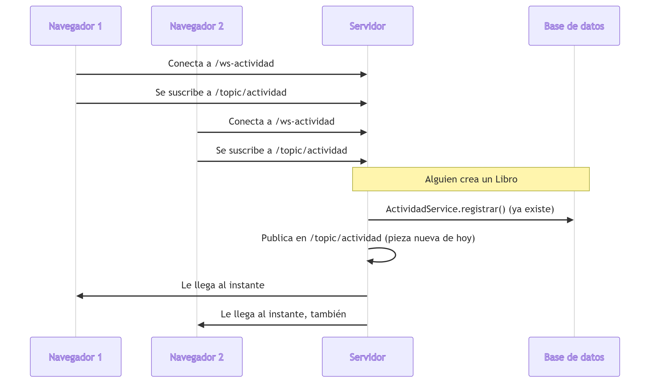
La foto completa de lo que vas a construir
Tema 4 · WebSocket con STOMP

Slide 11
Las tres piezas base de la configuración
@Configuration
@EnableWebSocketMessageBroker
public class WebSocketConfig implements WebSocketMessageBrokerConfigurer {
@Override
public void registerStompEndpoints(StompEndpointRegistry registry) {
registry.addEndpoint("/ws-actividad").setAllowedOriginPatterns("*");
}
@Override
public void configureMessageBroker(MessageBrokerRegistry registry) {
registry.enableSimpleBroker("/topic");
registry.setApplicationDestinationPrefixes("/app");
}
}
Activar el soporte de mensajería WebSocket, declarar a qué URL se conecta el cliente, y decidir cómo se reparten los mensajes: las tres caben en una única clase de configuración.
Tema 4 · WebSocket con STOMP

Slide 12
Qué hace cada método
Método | Responsabilidad
@EnableWebSocketMessageBroker | Activa el soporte de mensajería WebSocket con STOMP sobre toda la aplicación
registerStompEndpoints | Declara la URL a la que el cliente se conecta inicialmente — el /ws-actividad
configureMessageBroker | Activa el broker (mismo concepto que en RabbitMQ) y decide qué prefijos gestiona: /topic y /app
Aquí no hace falta ningún @RestController
registerStompEndpoints ya declara el endpoint — a diferencia de REST, no hace falta @GetMapping. El @MessageMapping("/app") sí es el equivalente de @RequestMapping, pero solo para mensajes que llegan después de que la conexión ya esté establecida.
Tema 4 · WebSocket con STOMP

Slide 13
Dónde aparece el destino concreto, y quién lo pone
El código de configuración solo declara el prefijo /topic, nunca /topic/actividad. El destino concreto aparece en otros dos sitios:
// Servidor (Actividad 4.2)
messagingTemplate.convertAndSend("/topic/actividad", "Nuevo Libro");
// Cliente
client.subscribe('/topic/actividad', function (mensaje) {
console.log('Ha llegado un aviso:', mensaje.body);
});
Publicador y suscriptor tienen que escribir el mismo nombre, carácter a carácter, para encontrarse — no se declara en un sitio central.
Tema 4 · WebSocket con STOMP

Slide 14
La diferencia clave con RabbitMQ
 | RabbitMQ (Tema 3) | STOMP
Qué declaras en la configuración | Cada cola, con su propio @Bean | Solo el prefijo ("/topic")
Dónde aparece el nombre concreto | En la propia declaración de la cola | Solo donde se publica y donde se suscribe
Si publicador y receptor no coinciden | El binding y la routing key deciden si llega; si no encajan, puede quedar sin enrutar | El mensaje se publica en otro destino y ese suscriptor no lo recibe
Tema 4 · WebSocket con STOMP

Slide 15
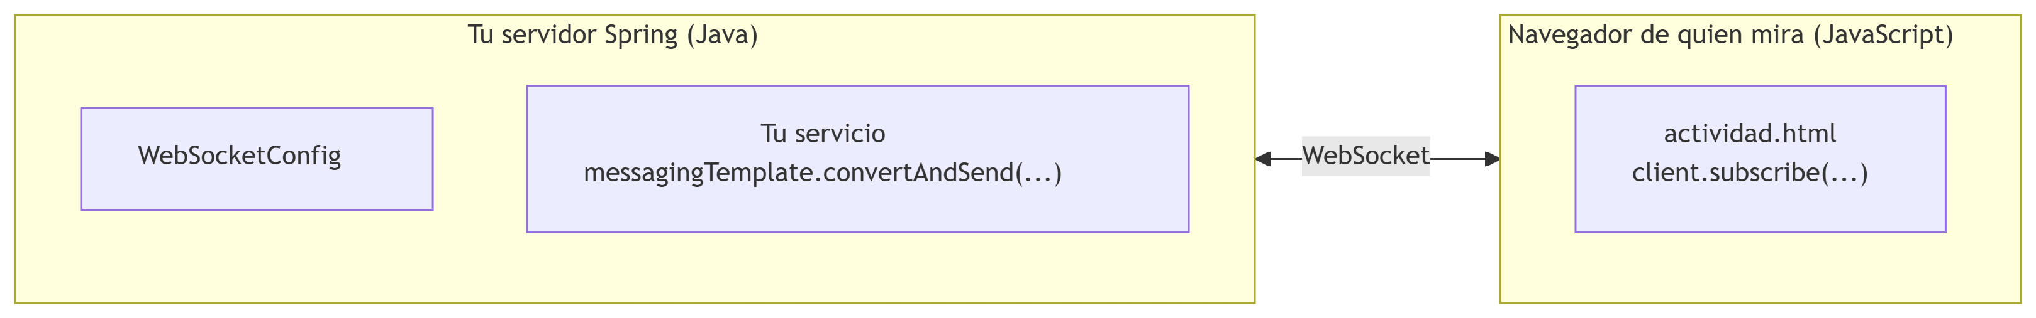
Dos mundos distintos, y dónde vive cada línea
Java (WebSocketConfig, messagingTemplate.convertAndSend) vive en tu proyecto Spring: se compila con Maven, mismo servidor de siempre.
JavaScript del cliente no lo ejecutas tú: es un fichero en src/main/resources/static/ que ejecuta el navegador de quien lo visita, sin compilar nada.
Tema 4 · WebSocket con STOMP

Slide 16
Dónde escribes tú esa línea, en tu propio proyecto
@Service
@RequiredArgsConstructor
public class NotaLecturaService {
private final NotaLecturaRepository notaLecturaRepository;
private final SimpMessagingTemplate messagingTemplate; // pieza nueva
public NotaLectura crear(NotaLecturaCreateDTO dto) {
NotaLectura guardada = notaLecturaRepository.save(mapToEntity(dto));
messagingTemplate.convertAndSend("/topic/notas", guardada); // pieza nueva
return guardada;
}
}
SimpMessagingTemplate se inyecta por constructor igual que cualquier repositorio o servicio ya conocido — el mismo método que guardaba en base de datos, ahora también publica por WebSocket.
Tema 4 · WebSocket con STOMP

Slide 17
Dos preguntas frecuentes
¿El cliente recibe el objeto guardada tal cual?
No. convertAndSend(destino, objeto) lo convierte primero a JSON, igual que Spring hace con cualquier respuesta REST. En JavaScript, mensaje.body es una cadena de texto: hace falta JSON.parse(mensaje.body) antes de leer sus campos.
¿En qué hilo se ejecuta ese convertAndSend?
En tu proyecto real, registrar(...) lo llama el consumer de RabbitMQ (Tema 3), desde uno de sus hilos de escucha, no desde el hilo de Tomcat que atendió la petición original. Spring distribuye el mensaje mediante su propia infraestructura de mensajería.
Tema 4 · WebSocket con STOMP

Slide 18
Comparado con lo que ya conoces
 | REST | WebSocket
Quién inicia | El cliente, cada vez | El cliente, una vez (la conexión inicial)
Respuestas por petición | Una | Ninguna fija — el servidor envía cuando quiere
Duración de la conexión | Corta, se cierra tras la respuesta | Persistente
Caso de uso típico | Consultas bajo demanda | Notificaciones en tiempo real
La comparación conceptual más directa sigue siendo con ApplicationEventPublisher, no con RabbitMQ: ambos siguen un modelo de publicación-suscripción. Y la concurrencia de los navegadores la gestiona Spring, no tú — aquí no escribes ningún Thread.
Tema 4 · WebSocket con STOMP

Slide 19
Ideas clave
El problema de fondo: con petición-respuesta puro, el cliente siempre pregunta primero. Recargar, polling y long polling son soluciones parciales al mismo problema.
WebSocket es el canal bidireccional persistente: petición HTTP inicial con cabecera Upgrade, después conexión permanente donde el servidor envía sin que el cliente pregunte, y el cliente recibe por callback.
STOMP añade semántica de mensajería (destinos, suscripciones) sobre WebSocket. @EnableWebSocketMessageBroker + registerStompEndpoints + configureMessageBroker son las tres piezas de configuración base.
Mismo modelo pub-sub que ApplicationEventPublisher (Tema 3), pero con el suscriptor fuera de la JVM. En una cola RabbitMQ varios consumidores compiten; en un topic STOMP todos los suscriptores reciben cada publicación.
Tema 4 · WebSocket con STOMP

